Slide 1
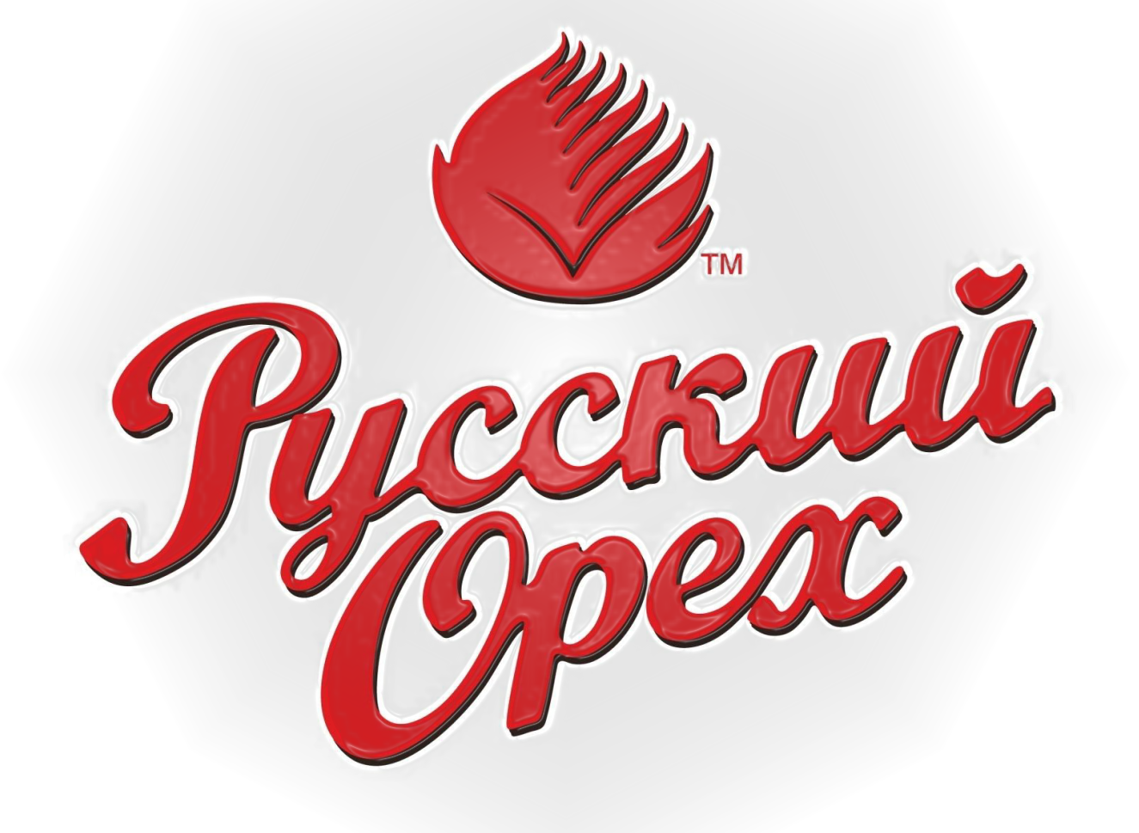
Семена подсолнечника жареные

Slide 2
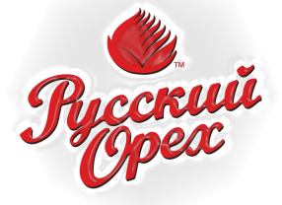
ТМ «Русский Орех»
Торговая марка «Русский орех» одна из первых, под брендом которой изготавливаются и продаются семечки жареные. Данная Торговая марка присутствует на рынке России с 1998 года и охватывала территории Челябинской, Курганской, Свердловской, Оренбургской, Тюменской областей, республик Башкортостан и Татарстан. В данных регионах Торговая марка "Русский орех" имела высокую популярность и лидирующее положение до 2013 года. В 2016 году нашей компанией официально зарегистрировано и приобретено право использования ТМ «Русский Орех». На текущий момент мы восстанавливаем позиции на рынке. Основа нашей стратегии по данной ТМ - "Возвращение легенды".

Slide 3
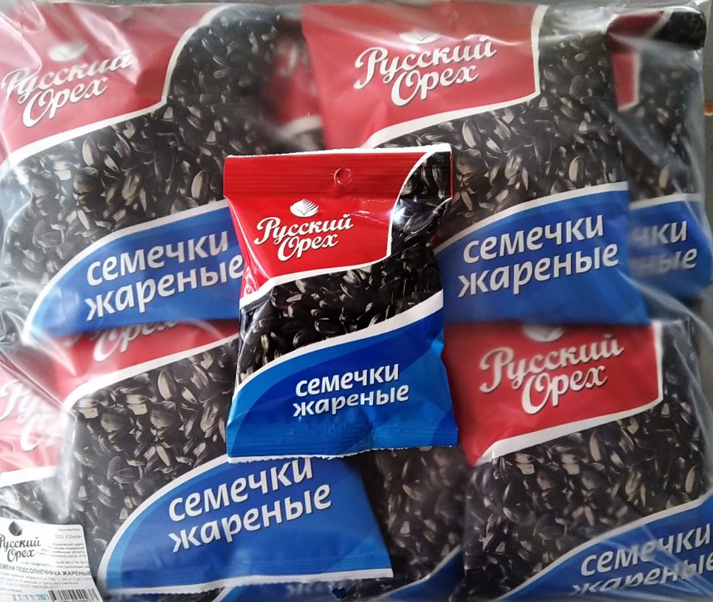
Семечки жареные 4 SKU
1.Русский Орех – 30 гр.
2.Русский Орех – 60 гр.
3.Русский Орех – 140 гр.
4.Русский Орех – 200 гр.
Групповая упаковка ПЭТ:
30 гр. – 25 шт.
60 гр. – 25 шт.
140 гр. – 20 шт.
200 гр. – 10 шт.
Групповая упаковка гофрокороб:
30 гр. – 70 шт.
60 гр. – 40 шт.
140 гр. – 40 шт.
200 гр. – 20 шт.

Slide 4
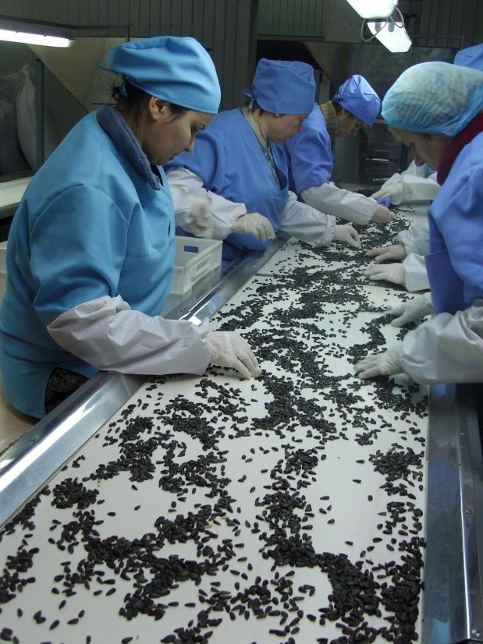
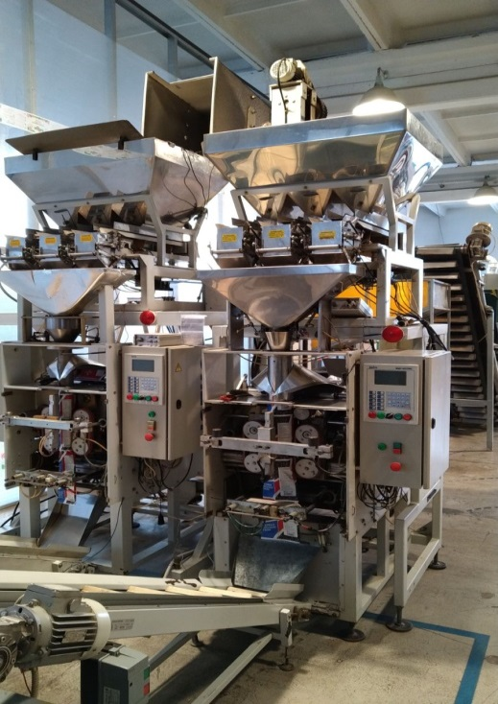
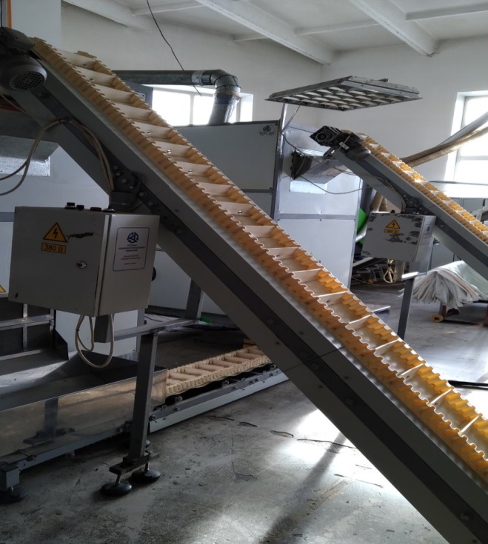
Производство
Семечки жареные «Русский Орех» производятся из высококачественного сырья. Для производства используются сорта семечек – Лакомка и СПК калибром не менее 40+.
Сырье и упаковка поступает только от проверенных и оцененных поставщиков. Перед началом цикла производства, сырье проходит двухступенчатый контроль - автоматический при помощи фотосепаратора и визуально непосредственно сотрудниками.
Высокотехнологичное, современное оборудование и высокая квалификация персонала обеспечивают продукции ТМ «Русский Орех» отличные вкусовые и потребительские качества.

Slide 5
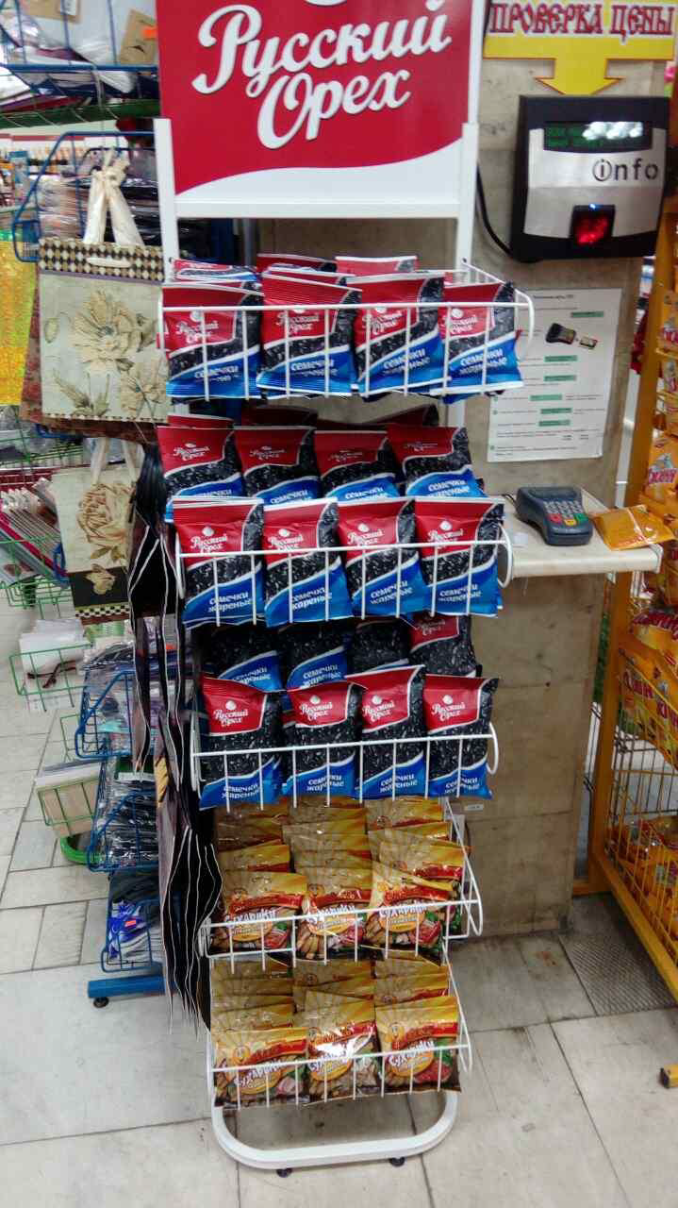
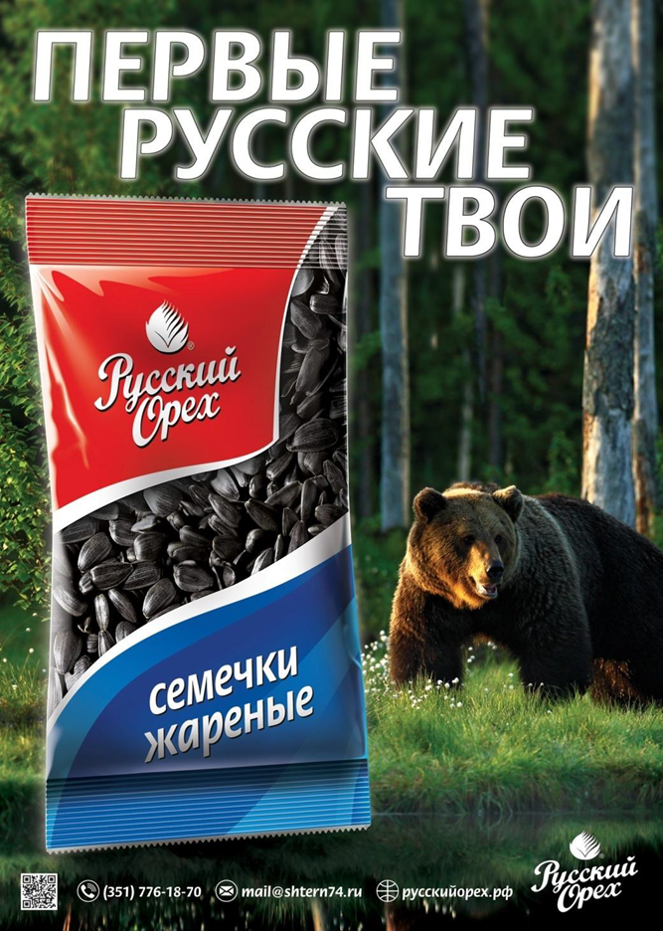
Рекламная кампания
Плакаты
Торговая стойка
Ценники

